Slide 1
第20章 IP安全性

Slide 2
第20章 IP安全性
IP安全性概述
IPSec服务

Slide 3

20.1 IPSec协议概述
IPSec（IP Security）是一种由IETF设计的端到端的确保IP层通信安全的机制。
IPSec不是一个单独的协议，而是一组协议，IPSec协议的定义文件包括了12个RFC文件和几十个Internet草案，已经成为工业标准的网络安全协议。
IPSec在IPv6中是必须支持的，而在IPv4中是可选的。
IP通信可能会遭受如下攻击:窃听、篡改、IP欺骗、重放…
Notes:
IPSec协议保障的范围不只是IP层，而是包括上层数据包在内的所有层。

Slide 4
20.1 IPSec协议概述
IETF中的IP Security Protocol Working Group工作组负责标准化，目标包括:
  -该体制不仅适用于IPv4,也适合于IPv6
  -可为运行于IP顶部的任何一种协议提供保护
  -与加密算法无关
    即使加密算法改变了或增加新的算法，也不对其他部分的实现产生影响
  -必须能实现多种安全策略
    也要避免给不使用该体制的系统成不利影响
Notes:
1. 消息用户代理MUA(Mail User Agent)：客户端电子邮件程序或者是本地网络电子邮件服务器。会将我们要发送的消息格式化，然后通过MSA提交给MHS（消息处理系统）。接收方MUA接收到邮件后，存储并显示给用户。
2. MSA是接收MUA的消息，然后提供对应的安全策略。可以单独部署或者和MUA合并。如果作为单独模块的话，SMTP就运行在MUA和MSA之间。
3. MTA：在应用层中继邮件，类似于路由器。
4.MDA：负责将邮件从MHS发送给MS。
5.MUA可以采用长期MS，MS可以部署在远程服务器上也可以部署在同一机器上。MUA通常使用邮局协议POP或者交互式邮件存取协议从远程服务器检索消息。

Slide 5
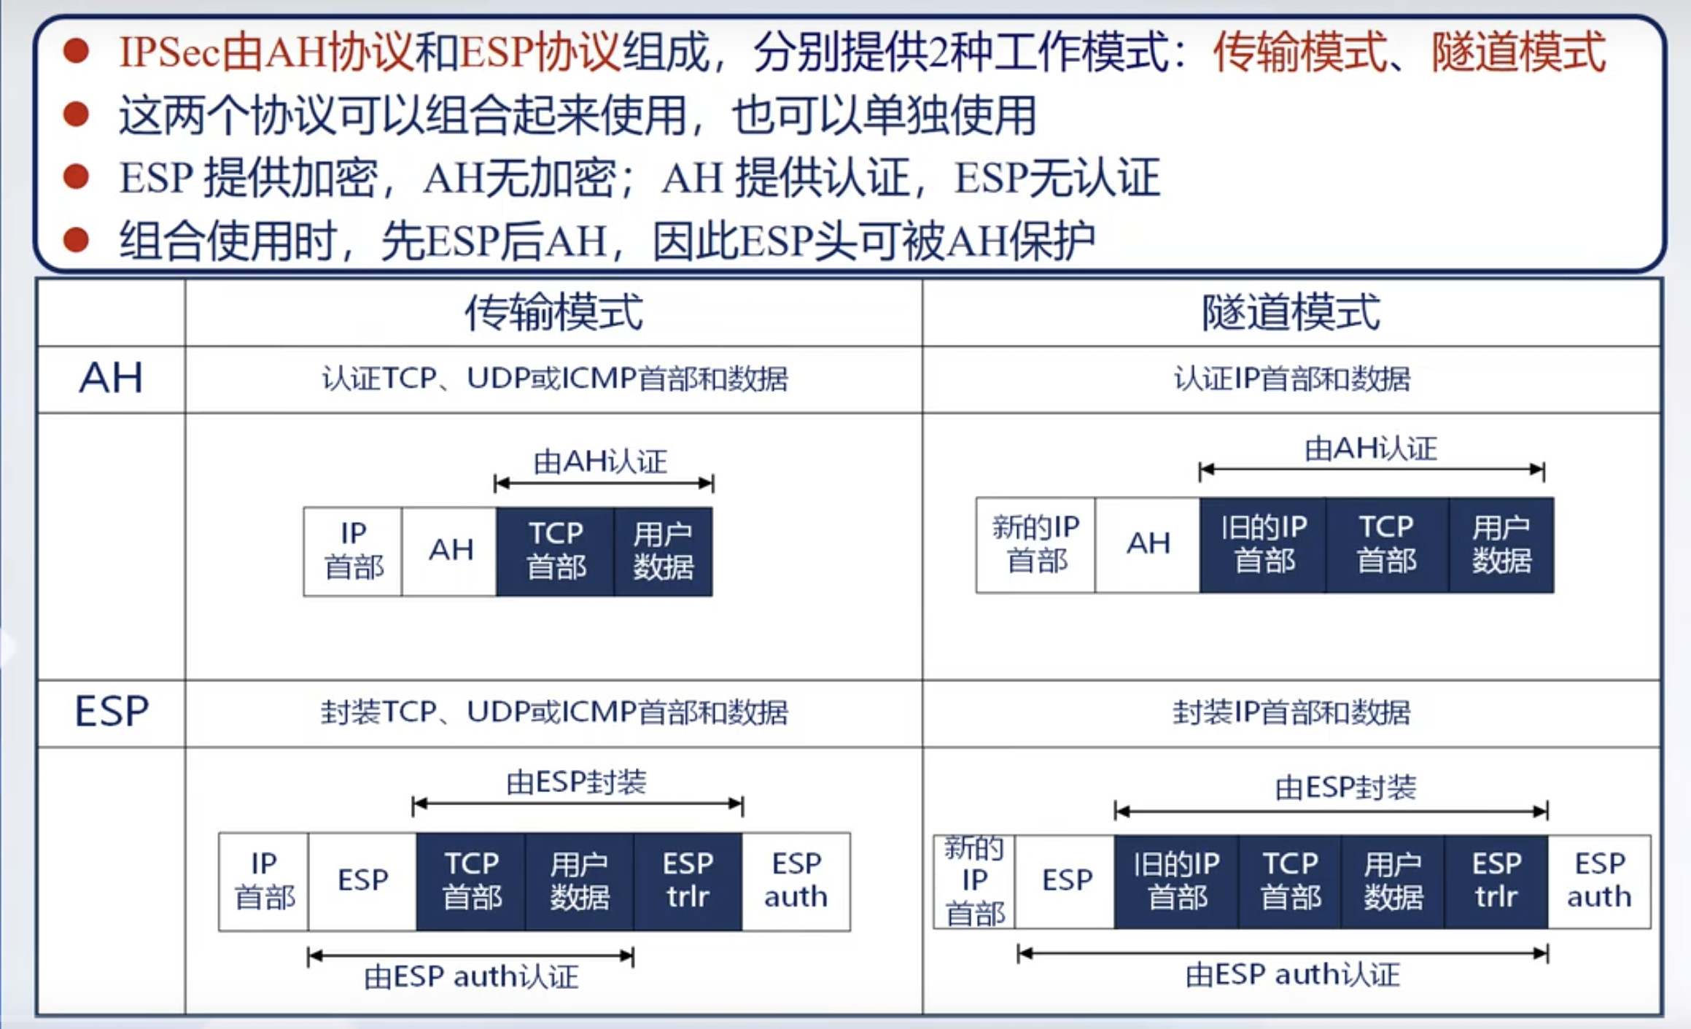
20.1 IPSec协议概述
Notes:
1. 消息用户代理MUA(Mail User Agent)：客户端电子邮件程序或者是本地网络电子邮件服务器。会将我们要发送的消息格式化，然后通过MSA提交给MHS（消息处理系统）。接收方MUA接收到邮件后，存储并显示给用户。
2. MSA是接收MUA的消息，然后提供对应的安全策略。可以单独部署或者和MUA合并。如果作为单独模块的话，SMTP就运行在MUA和MSA之间。
3. MTA：在应用层中继邮件，类似于路由器。
4.MDA：负责将邮件从MHS发送给MS。
5.MUA可以采用长期MS，MS可以部署在远程服务器上也可以部署在同一机器上。MUA通常使用邮局协议POP或者交互式邮件存取协议从远程服务器检索消息。

Slide 6
20.1 IPSec协议优点
如果在路由器或防火墙上执行了IPSec, 就可以为周边的通信提供强有力的安全保障。
  该防火墙或者路由器所管辖的网络(如一个公司或工作组内部)的通信将不涉及与安全相关的费用。
IPSec在传输层之下，对于应用程序来说是透明的。
  当在路由器或防火墙上实现IPSec时，无需更改用户或服务器系统中的软件设置。
  即使在终端系统中执行IPSec, 应用程序一类的上层软件也不会被影响。
IPSec对终端用户来说是透明的，因此不必对用户进行安全机制的培训。
需要的话，IPSec可以为个体用户提供安全保障，这样做就可以保护企业内部的敏感信息。
Notes:
1. 消息用户代理MUA(Mail User Agent)：客户端电子邮件程序或者是本地网络电子邮件服务器。会将我们要发送的消息格式化，然后通过MSA提交给MHS（消息处理系统）。接收方MUA接收到邮件后，存储并显示给用户。
2. MSA是接收MUA的消息，然后提供对应的安全策略。可以单独部署或者和MUA合并。如果作为单独模块的话，SMTP就运行在MUA和MSA之间。
3. MTA：在应用层中继邮件，类似于路由器。
4.MDA：负责将邮件从MHS发送给MS。
5.MUA可以采用长期MS，MS可以部署在远程服务器上也可以部署在同一机器上。MUA通常使用邮局协议POP或者交互式邮件存取协议IMAP从远程服务器检索消息。

Slide 7
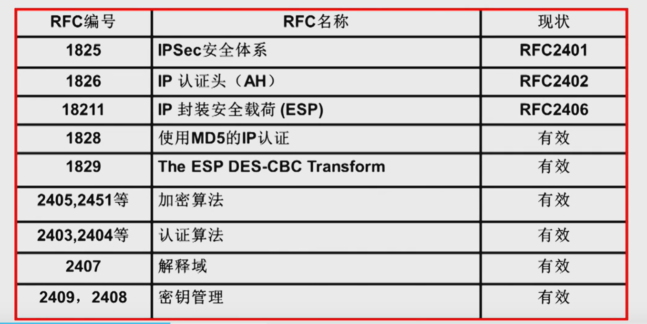
20.1 IPSec协议相关的RFC
Notes:
1. 客户端利用客户端软件使用SMTP协议将要发送邮件发送到本地的邮件服务器，
2. 然后本地服务器再查看接收来邮件的目标地址，如果目标地址在远端则本地邮供服务器就将该邮件发往下一个邮件服务器或直接发往目标邮件服务器里。
3. 如果客户端想要查看其邮件内容，则必须使用POP3或者IMAP协议来接收才可以看到。

Slide 8
20.1 IPSec协议相关的RFC
20.1 IPSec的功能
IPSec允许系统选择所需的安全协议，决定所使用的算法和对应的密钥提供IP的安全服务。IPSec包含两个主要的协议：AH协议和ESP协议。
IPSec支持以下服务：
  访问控制
  无连接完整性
  数据源认证
  拒绝重放包
  保密性
  限制流量保密性

Slide 9
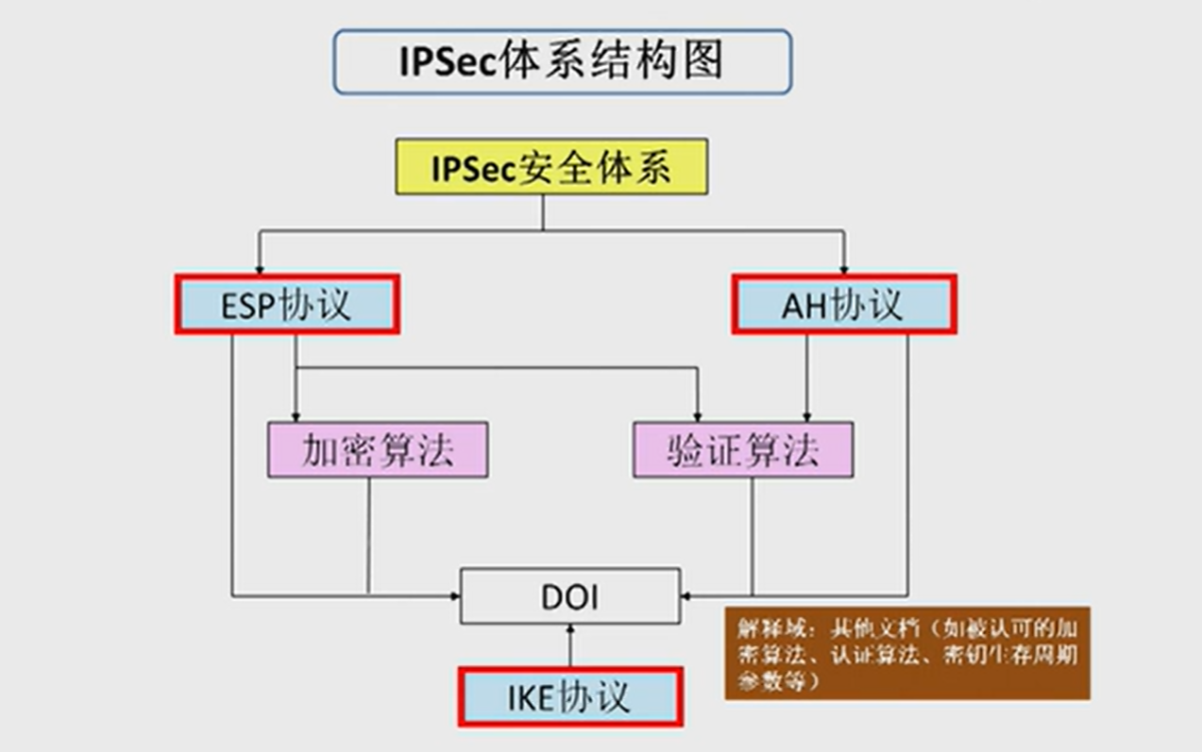
20.1 IPSec的结构
Notes:
IPSec是一组协议，DOI是对各种文档进行解释的解释域。此外还要使用加密算法和签名算法。此外就是ESP和AH协议是保证安全性的，IKE是密码算法的参数协商

Slide 10
20.2 IPSec的两种工作模式
传输模式(Transport Mode)和隧道模式(TunnelMode)
AH和ESP都支持这两种模式，因此有四种组合:
  传输模式的AH
  隧道模式的AH
  传输模式的ESP
  隧道模式的ESP

Slide 11

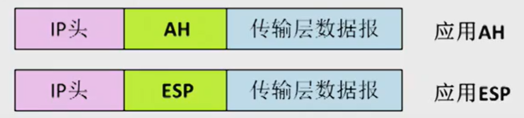
20.2 IPSec的两种工作模式
传输模式
传输模式要保护的是IP包的载荷，通常情况下，只用于两台主机之间的安全通信。
正常网络层次处理:
启用IPSec传输模式之后:传输模式的AH
Notes:
如何将AH包头或者ESP包头插入原有的IP包。

Slide 12
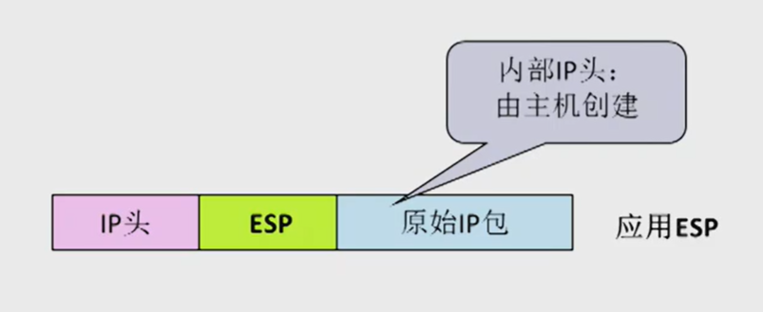
20.2 IPSec的两种工作模式
隧道模式
隧道模式要保护的整个IP包，通常情况下，只要IPSec双方有一方是安全网关或者路由器，就必须使用隧道模式
Notes:
如何将AH包头或者ESP包头插入原有的IP包。

Slide 13
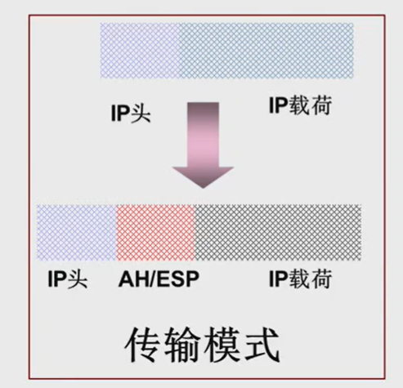
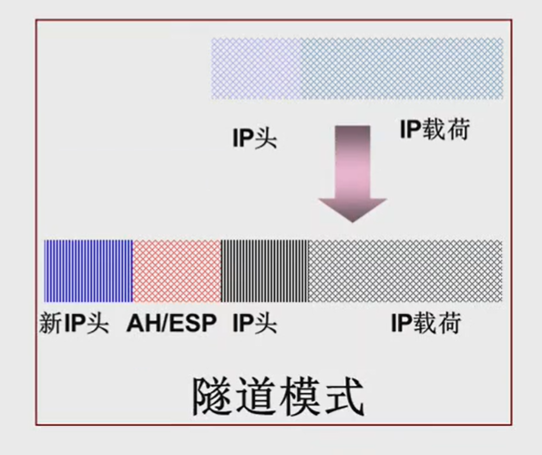
20.2 IPSec的两种工作模式
传输模式要保护的是IP包的载荷
隧道模式要保护的整个IP包
Notes:
如何将AH包头或者ESP包头插入原有的IP包。

Slide 14
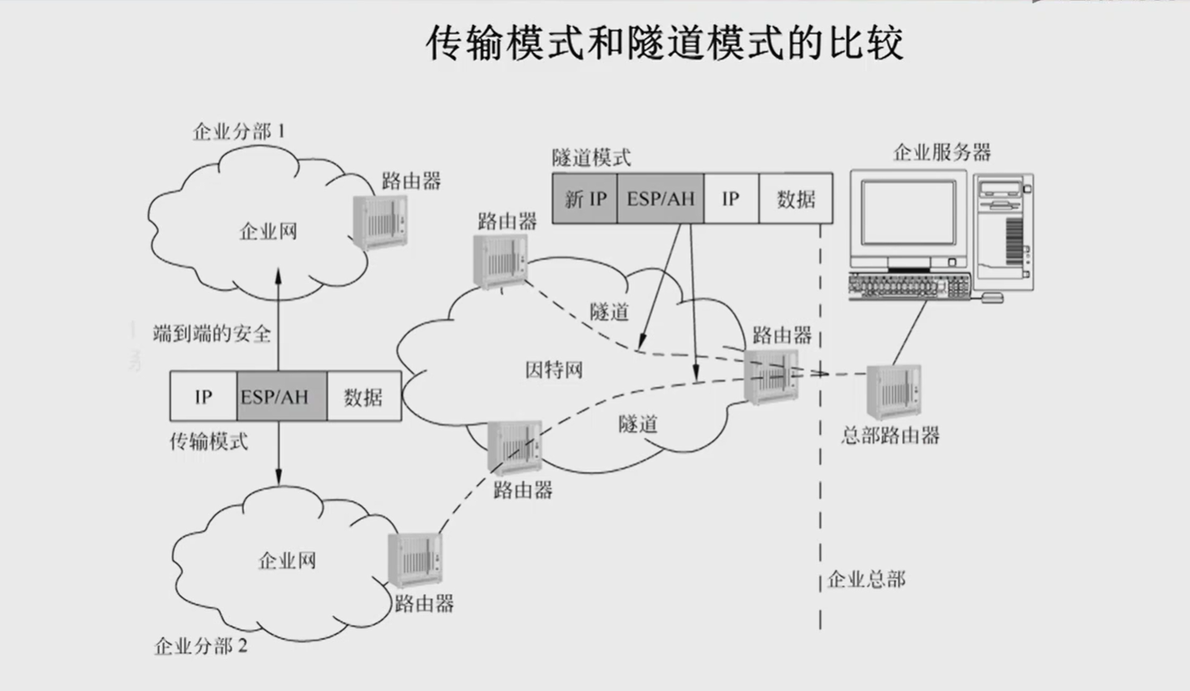
20.2 IPSec的两种工作模式
Notes:
如何将AH包头或者ESP包头插入原有的IP包。

Slide 15
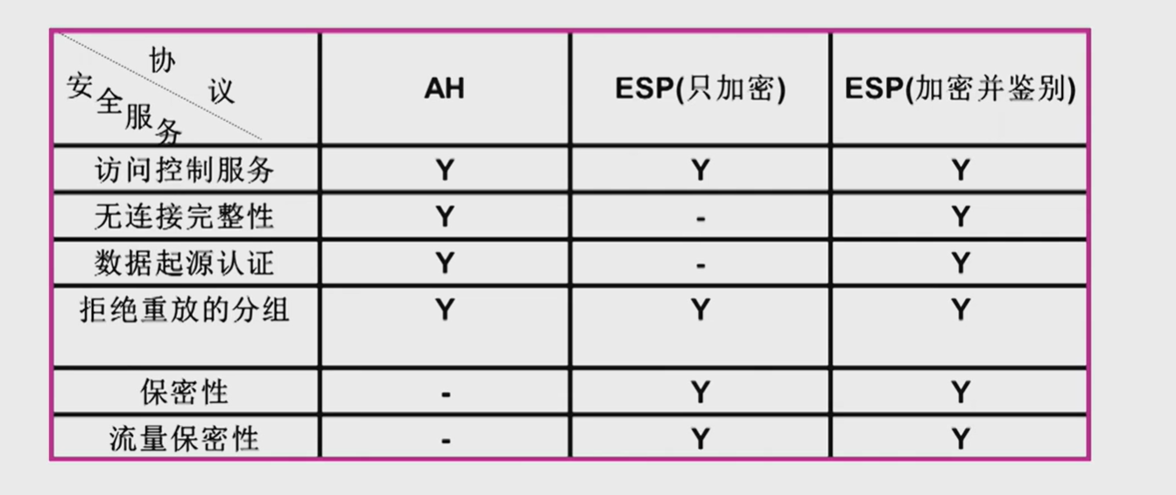
20.1 IPSec提供的安全服务

Slide 16
20.4 AH协议概述
IPSec定义了两种安全机制，用以扩展IP协议来支持IP数据包的安全
  - 认证头(AH)
  - IP封装安全有效负载(ESP)
AH协议为IP包提供以下安全功能
  - 完整性
  - 数据起源认证
  - 抗重放攻击
Notes:
AH协议主要提供认证功能。

Slide 17
20.4 AH协议概述
AH协议
利用MAC码实现认证：双方必须共享一个密钥
认证算法由安全关联（SA）指定
两种鉴别模式：
  - 传输模式:不改变IP地址，插入一个AH
  - 生成一个新的IP头，把AH和原来的整个IP包放到新IP包的载荷数据中
Notes:
AH协议主要提供认证功能。

Slide 18
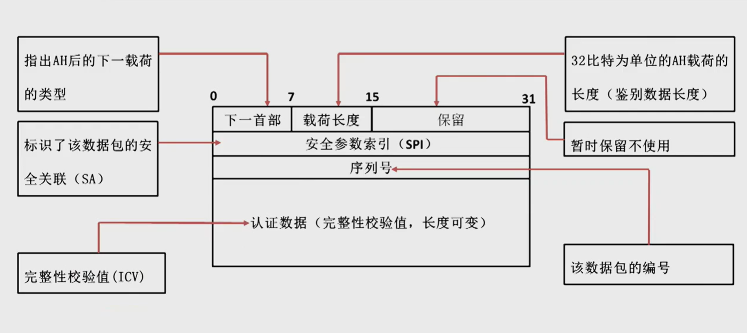
20.4 AH协议概述
AH协议
Notes:
AH协议主要提供认证功能。

Slide 19
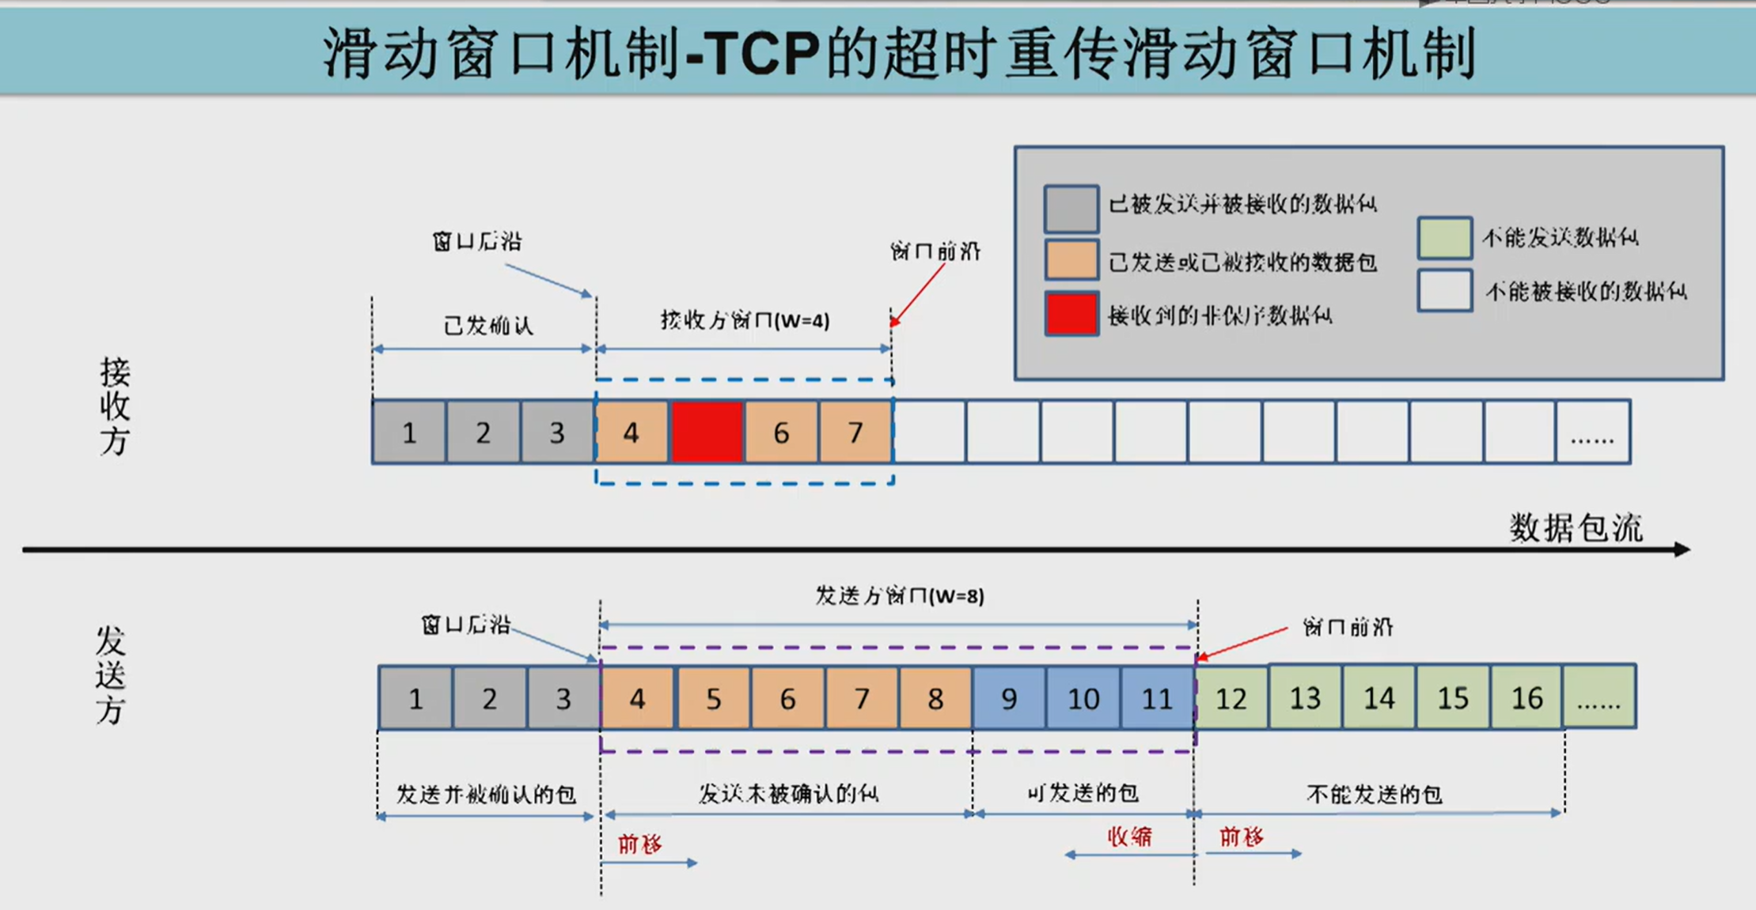
20.4 AH协议概述
Notes:
接收方会对接收到的数据包进行确认。
如果窗口内5 没收到 那么4-7都不会被确认，并且超时重传。
接收到后串口滑动，然后发送8.

Slide 20
20.4 AH协议概述
IPSec抵御重放攻击的处理流程
-Step1:判断接收到的数据包序号是否小于最后一个收到的数据包的序号
-Step2:如果是，再检查最大包序号之间差值是否大于窗口大小，如果大于则说明数据包已经过期，丢弃该包，处理结束;否则转Step3。
-Step3根据包是否被接收过的状态信息判断该序列号对应的包是否已经接受过，如果是则肯定是重放，丢弃该包，处理结束;反之不是重放，更新包是否被接收过的状态信息。
-Step4如果接收到的序列号比最后一个包的序号大，并且差值小于窗口大小，则窗口向右滑动，否则窗口不滑动。
-Step5将该包的序列号更新为接收到的包的最大序列号。
Notes:
接收方会对接收到的数据包进行确认。
如果窗口内5 没收到 那么4-7都不会被确认，并且超时重传。
接收到后串口滑动，然后发送8.

Slide 21
20.4 AH协议概述
IPSec抵御重放攻击的处理流程
-Step1:判断接收到的数据包序号是否小于最后一个收到的数据包的序号
-Step2:如果是，再检查最大包序号之间差值是否大于窗口大小，如果大于则说明数据包已经过期，丢弃该包，处理结束;否则转Step3。
-Step3根据包是否被接收过的状态信息判断该序列号对应的包是否已经接受过，如果是则肯定是重放，丢弃该包，处理结束;反之不是重放，更新包是否被接收过的状态信息。
-Step4如果接收到的序列号比最后一个包的序号大，并且差值小于窗口大小，则窗口向右滑动，否则窗口不滑动。
-Step5将该包的序列号更新为接收到的包的最大序列号。
Notes:
接收方会对接收到的数据包进行确认。
如果窗口内5 没收到 那么4-7都不会被确认，并且超时重传。
接收到后串口滑动，然后发送8.

Slide 22
20.5 封装安全载荷ESP
提供两种安全服务:机密性服务和认证服务:
-机密性服务
  将需要保密的用户数据进行加密后再封装到一个新的IP包中
-认证服务(也叫鉴别服务(可选)）
  ESP只鉴别ESP头之后的信息
-加密算法和认证算法由SA指定
-两种模式:传输模式和隧道模式
Notes:
接收方会对接收到的数据包进行确认。
如果窗口内5 没收到 那么4-7都不会被确认，并且超时重传。
接收到后串口滑动，然后发送8.

Slide 23
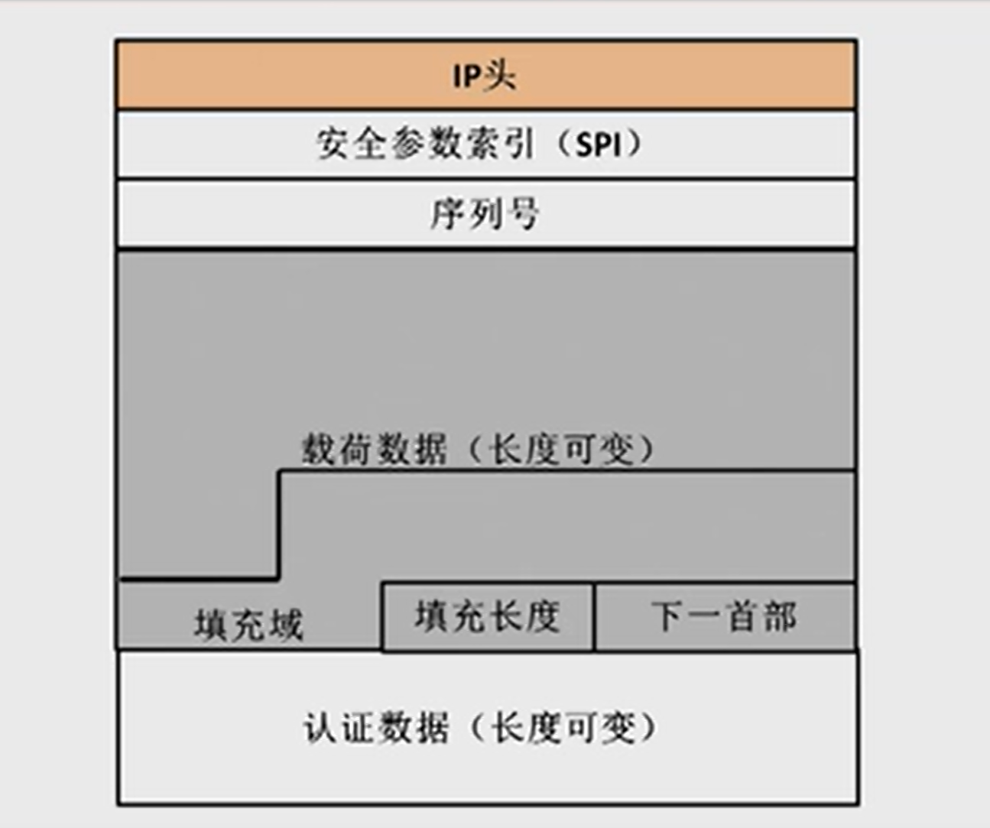
20.5 封装安全载荷ESP
Notes:
下一首部，表示载荷数据包中的下一个协议类型。

Slide 24
20.5 封装安全载荷ESP
Notes:
下一首部，表示载荷数据包中的下一个协议类型。

Slide 25
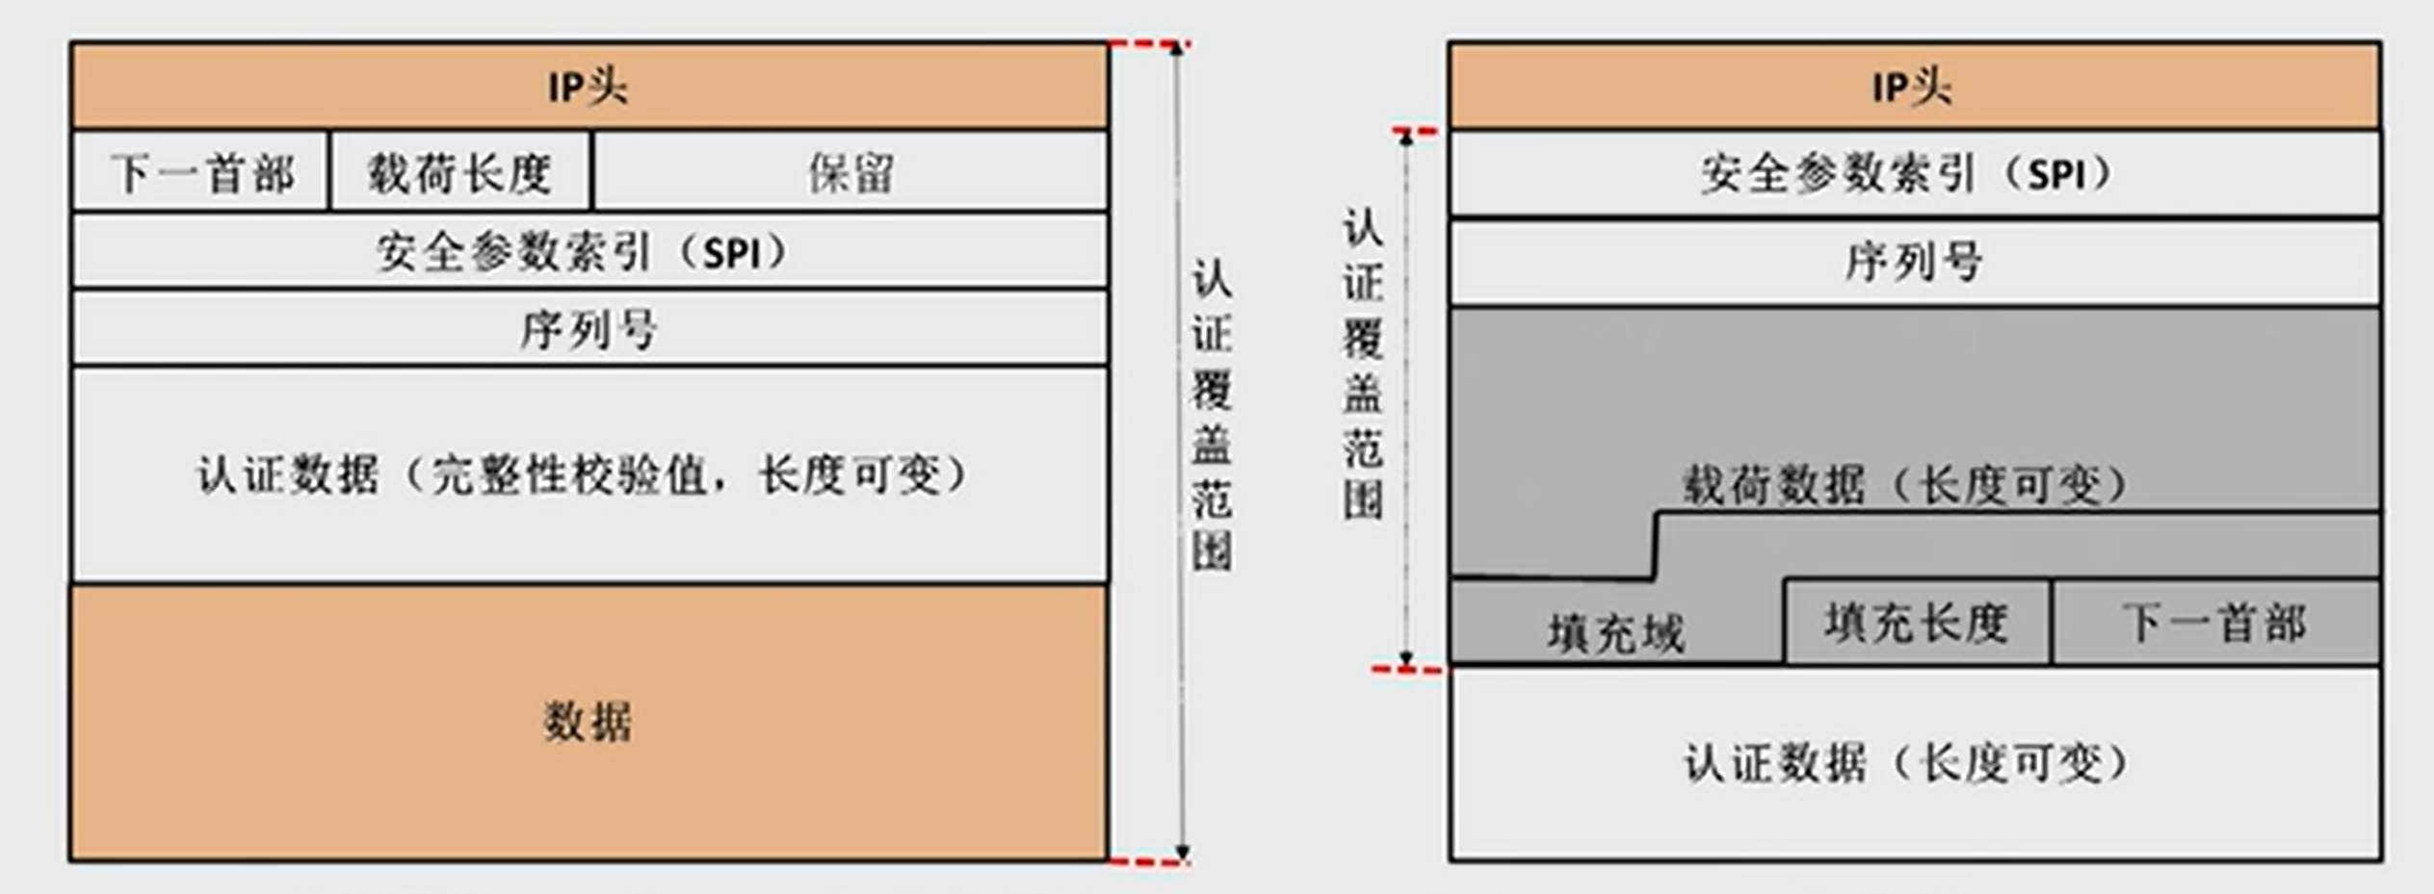
20.5 封装安全载荷ESP 和AH协议比较
AH和ESP协议都提供认证功能但范围不同
AH认证范围比ESP大：AH认证范围包括IP头和IP载荷
Notes:
下一首部，表示载荷数据包中的下一个协议类型。

Slide 26
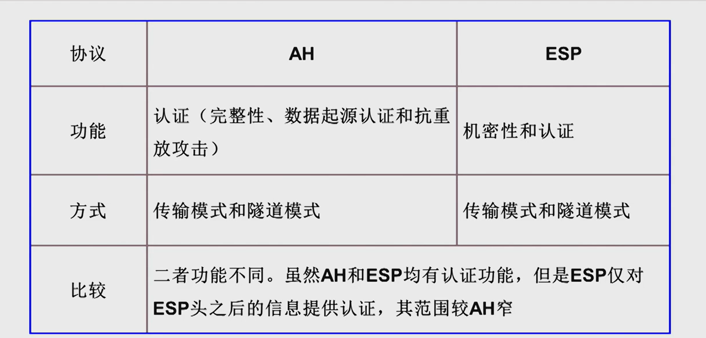
20.5 封装安全载荷ESP 和AH协议比较
Notes:
下一首部，表示载荷数据包中的下一个协议类型。

Slide 27
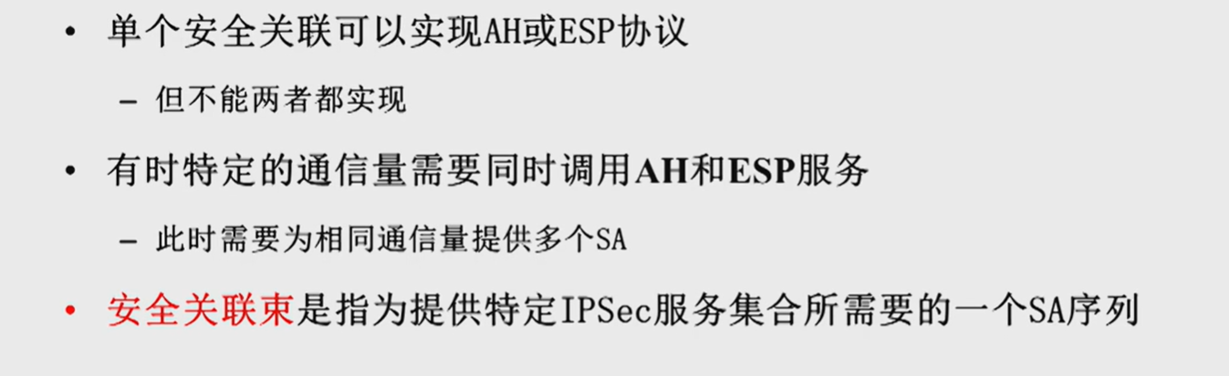
20.6 安全关联的组合
Notes:
AH协议和ESP协议在提供安全服务时，所使用的参数是通过安全关联提供的。
一个安全关联只能和一个协议相对应。

Slide 28
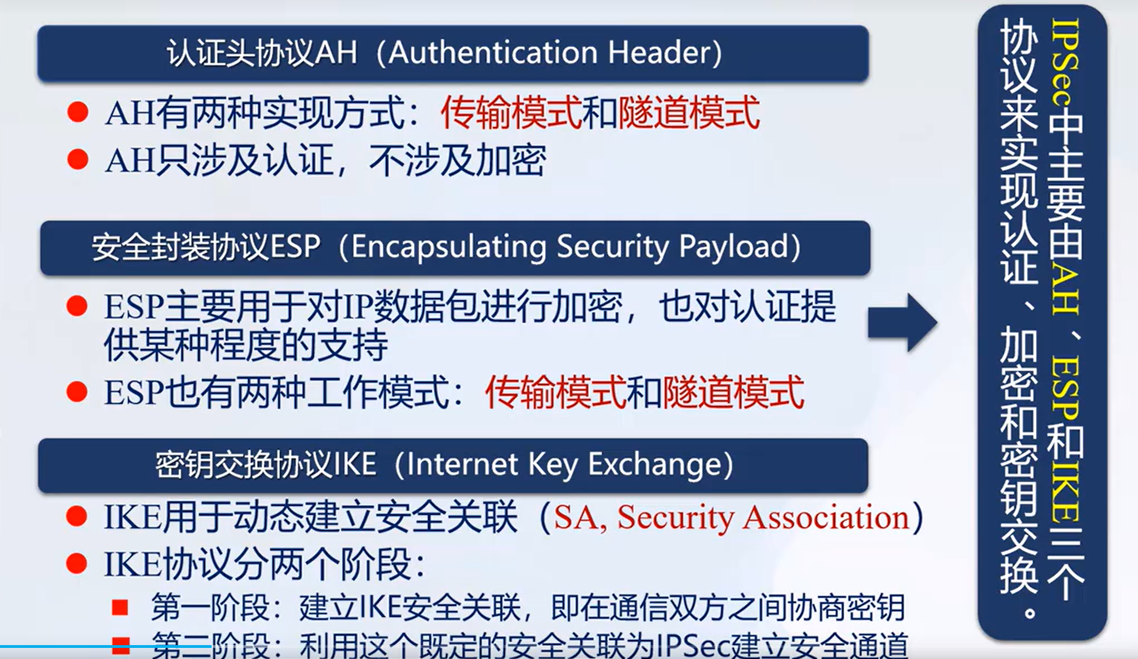
20.6 IPSec协议总结
Notes:
IKE中包含一组协议：ISAKMP和Oakley(ooukeli)在IKEv2就不再使用了。

Slide 29
20.3 IP安全性策略
安全关联（SA）是指发送方和接收方之间的单向关系，用于为通信双方之间的业务流提供安全服务。
  安全关联是单向的
    如果需要双向的安全交换，则需要建立两个安全关联
  安全服务是通过使用AH或ESP来实现的
    AH和ESP不能在一个SA上同时实现
    如果需要同时提供AH和ESP，则需要建立多个SA
Notes:
可以理解为通信双方之间单向的安全服务。

Slide 30
20.3 IP安全性策略
安全关联（SA）的内容
SA的内容主要是包含一组针对特定目的主机(或安全网关)的一组参数
  通过这组参数，可以提供安全服务
一个安全关联由三个参数唯一确定:
  安全参数索引(SPI: Security Parameter Index)
  IP目的地址
  安全协议标识:AH或者ESP
Notes:
安全参数索引就是用来表示使用的安全参数，例如使用的密码学算法、有哪些安全参数、密钥等

Slide 31
20.3 IP安全性策略
如何获得SA?
  通过像IKE这样的密钥管理协议在通信对等方之间协商而生成
如何管理SA?
  当一个SA协商完成后，两个对等方都在其安全关联数据库(SAD)中存储该SA参数
    SAD用于存放SA的内容
  SA具有一定的生存期，当过期时，要么中止该SA，要么用新的SA替换
  终止的SA将从SAD中删除
Notes:
安全参数索引就是用来表示使用的安全参数，例如使用的密码学算法、有哪些安全参数、密钥等

Slide 32
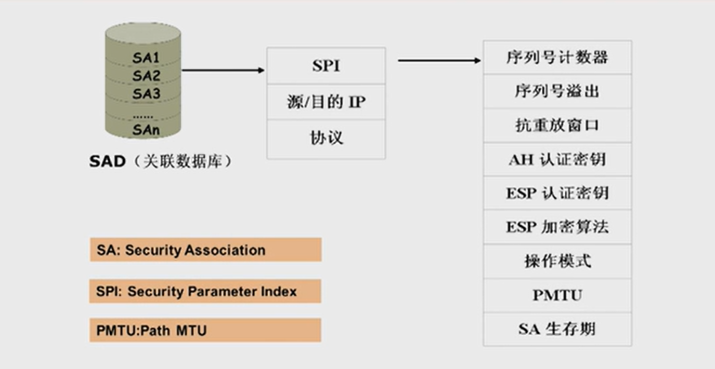
20.3 IP安全性策略
SA和SAD之间的关系
Notes:
安全参数索引就是用来表示使用的安全参数，例如使用的密码学算法、有哪些安全参数、密钥等

Slide 33
20.3 IP安全性策略
安全策略和安全策略数据库
安全策略(SP)
  -指定用于到达或源自特定主机/网络的数据流的策略
安全策略数据库(SPD):
  -包含策略条目的有序列表
通过使用一个或多个选择符来确定每个条目
Notes:
安全参数索引就是用来表示使用的安全参数，例如使用的密码学算法、有哪些安全参数、密钥等

Slide 34
20.3 IP安全性策略
安全策略和安全策略数据库
安全策略(SP)
  -指定用于到达或源自特定主机/网络的数据流的策略
安全策略数据库(SPD):
  -包含策略条目的有序列表
通过使用一个或多个选择符来确定每个条目
Notes:
安全参数索引就是用来表示使用的安全参数，例如使用的密码学算法、有哪些安全参数、密钥等

Slide 35
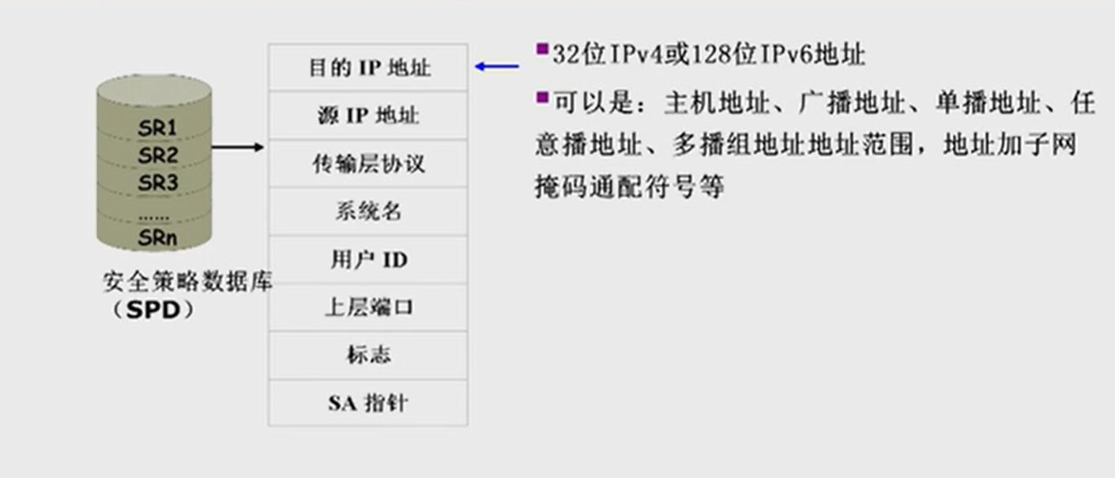
20.3 IP安全性策略
Notes:
安全参数索引就是用来表示使用的安全参数，例如使用的密码学算法、有哪些安全参数、密钥等

Slide 36
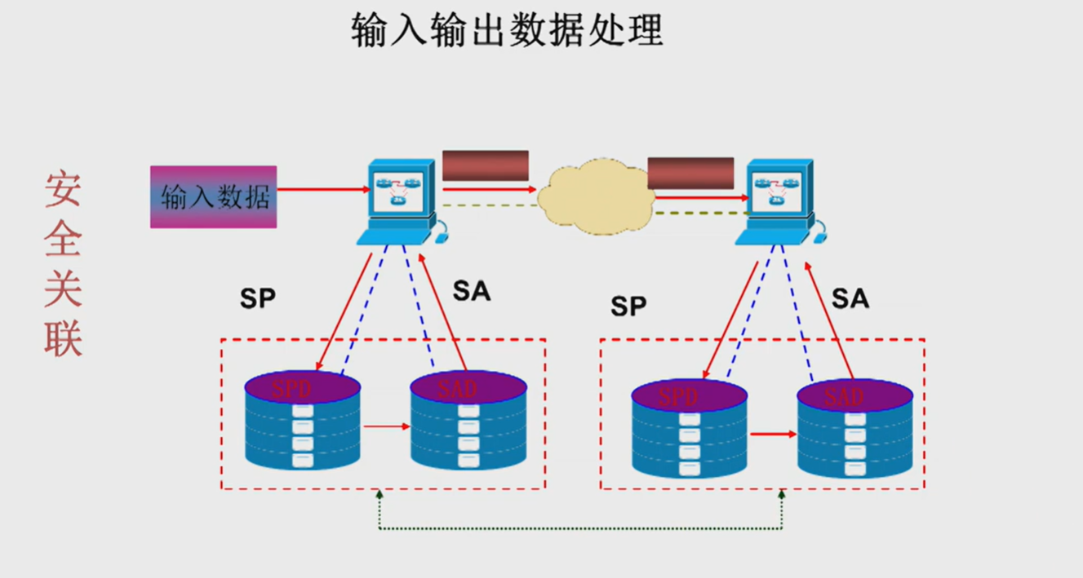
20.3 IP安全性策略
Notes:
IPSec搜索和这个包匹配的SPD（安全策略数据库），如果没找到就丢弃，如果找到了就根据SP决定如何处理。
如果安全策略是保护，则通过搜索匹配的SAD。如果没有找到SAD就唤醒IKE。
如果找到就按照SAD处理。

Slide 37
20.6 IPSec密钥管理
Notes:
IKE中包含一组协议：ISAKMP和Oakley(ooukeli)在IKEv2就不再使用了。

Slide 38
20.6 IPSec密钥管理
密钥确定协议
  IKE密钥确定协议时DH密钥交换算法的细化。
  DH密钥交换易受到中间人攻击。
IKE密钥确定特性：
  可以防止阻塞攻击
  双方可以协商得到一个组，本质上与DH密钥交换的全局参数一样
  使用临时交互号防止重放攻击
  可以交换DH的公钥值
  对DH交换进行认证，防止中间人攻击
Notes:
所以通过创建一些包含通信双方信息的cookie以及对应的Hash值来完成。

Slide 39
20.6 IPSec密钥管理
IKE密钥确定使用的三种认证方法
  数字签名算法
  公钥加密算法
  对称密钥加密

